Slide 2
Bài đọc: Loài chim của biển cả
Hải âu là loài chim của biển cả. Chúng có sải cánh lớn, nên có thể bay rất xa, vượt qua cả những đại dươ ng mênh mông. Hải âu còn bơi rất giỏi nhờ chân của chúng có màng như chân vịt.
Hải âu bay suốt ngày trên mặt biển. Đôi khi, chúng đậu ngay trên mặt nước dập dềnh. Khi trời sắp có bão, chúng bay thành đàn tìm nơi trú ẩn. Vì vậy, hải âu được gọi là loài chim báo bão. Chúng cũng được coi là bạn của những người đi biển.

Slide 3
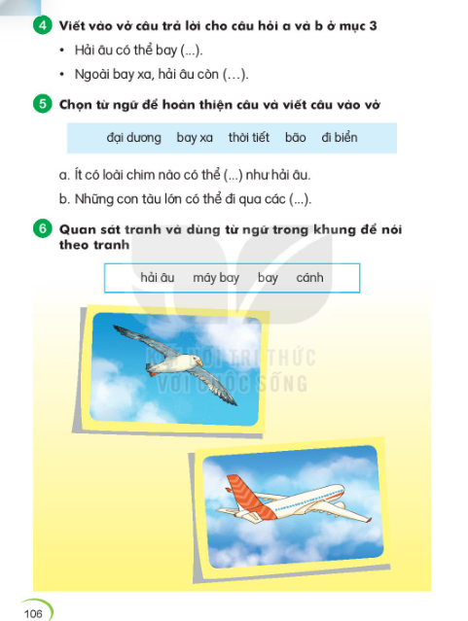

Slide 4
4. Hải âu có thể bay được xa…. Ngoài bay xa, hải âu còn ….

Slide 5
